Slide 2
Pestis africana suum ante portas!
Überwachung und Bekämpfung der Afrikanischen Schweinepest
Dr. Michael Dünser
Tieseuchenexpertensitzung, 4. Juli 2017

Slide 3
Ursprungshypothesen zum Verlauf der ASP beim Schwarzwild
Wegen der sehr hohen Letalität wird sich die Seuche „totlaufen“ und von selbst zum Stillstand kommen „Implosion“
Wegen der hohen Kontagiosität des Virus erfolgt eine schnelle Ausbreitung (300km/Jahr) in Richtung Mittel- und Westeuropa: „Explosion“
Beide Hypothesen haben sich nicht bestätigt

Slide 4
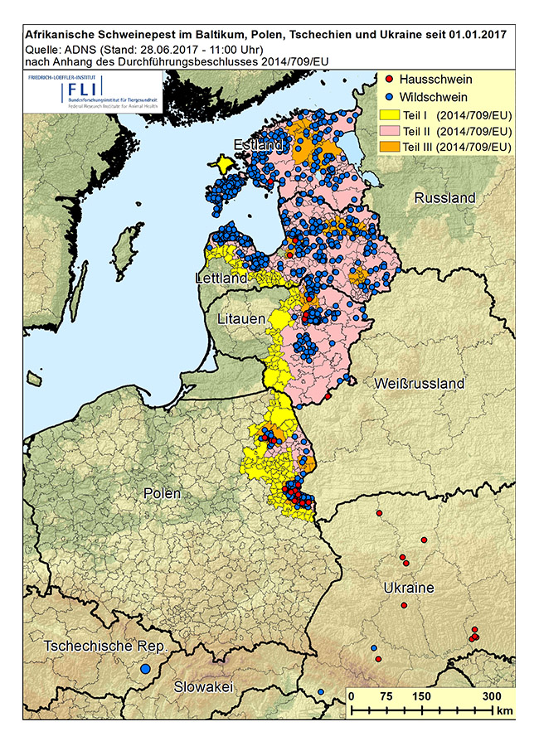
Resümee nach 10 Jahren ASP
2007-2017
Die ASP führt nicht zum Erlöschen durch die hohe Letalität
Die Ausbreitung erfolgt nicht explosionsartig
Die ASP verläuft als enzootische Tierseuche
Einschleppung durch virushältige Lebensmittelabfälle über weite Entfernungen

Slide 5

ASP Ausbrüche im Jahr 2015-2016
Quelle ADNS, EC
EU-Mitgliedsstaat (ohne Italien/Sardinien) | Hausschwein 2015 | Hausschwein 2016 | Wildschwein 2015 | Wildschwein 2016
Estland | 18 | 6 | 723 | 1052
Lettland | 10 | 3 | 753 | 865
Litauen | 13 | 19 | 111 | 303
Polen | 1 | 20 | 53 | 80
Summe | 42 | 48 | 1640 | 2300
Tendenzen 2015-2016
Ausbrüche beim Hausschwein gleichbleibend
Anstieg der Ausbrüche beim Wildschwein um 40%

Slide 6
Bisherige Erkenntisse
Letalität-Mortalität-Kontagiösitätsindex
Die Letalität ist sehr hoch: über 90%
  Zahl der Todesfälle/Zahl der Infizierten X 100
Die Mortalität ist anfangs niedrig: <5% und erreicht später >50%
  Zahl der Todesfälle/Gesamtpopulation X 100
Der Kontagiösitätsindex ist niedrig
  Anteil der Tiere, bei denen es nach Kontakt mit dem Erreger zur Infektion kommt
ASP ≠ KSP
Die ASP ist im Gegensatz zur KSP keine hochkontagiöse Seuche

Slide 7
Kontagiösitätsindex
Experimentelle Studien (Pietschmann et al., 2015)
0,08
2/24=0,08 (8%)
Felddaten (Lettland 2014)
0,12
69/585=0,12 (12%)
MKS: 0,98 (98%)

Slide 8
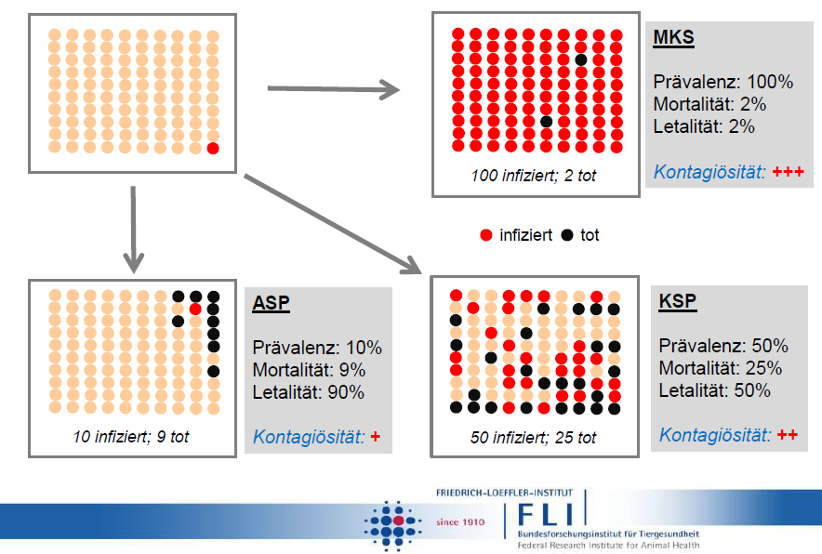

Slide 9
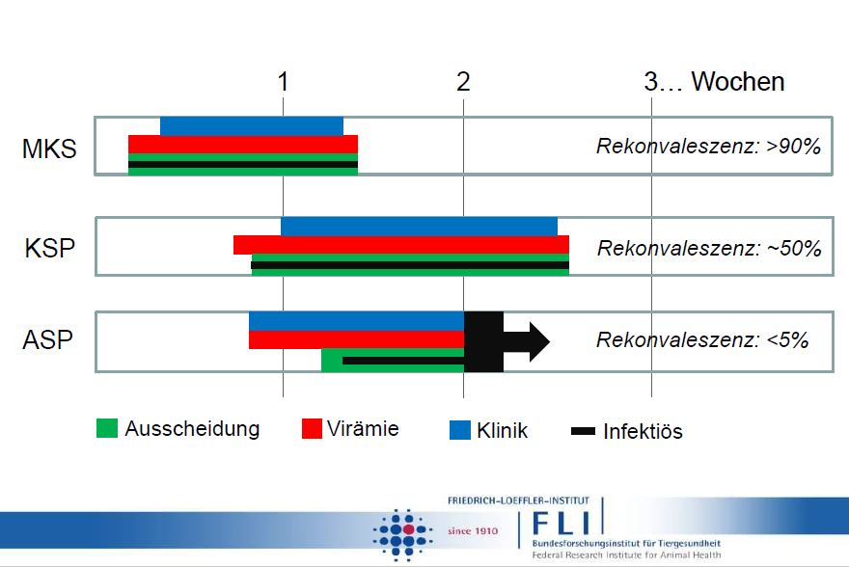

Slide 10
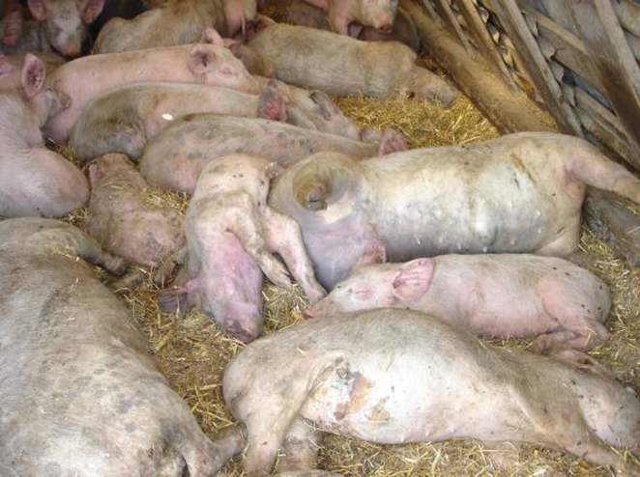
Ist beim Eintrag von ASP wirklich immer gleich der gesamte Bestand betroffen?
?

Slide 11
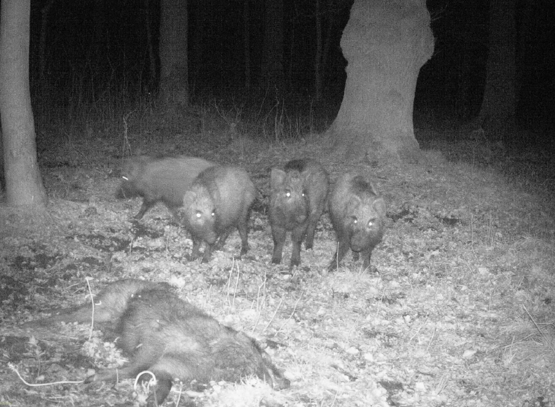
Probst, C. et al. (2017):
Behaviour of free ranging wild boar towards their dead fellows: potential implications for the transmission of African swine fever
32 Kadaver an 9 verschiedenen Stellen wurden im Zeitraum
Oktober 2015 bis Oktober 2016 mittels Wildkamera ausgewertet
122160 Aufnahmen, davon 16 111 mit Wildschweinen

Slide 12
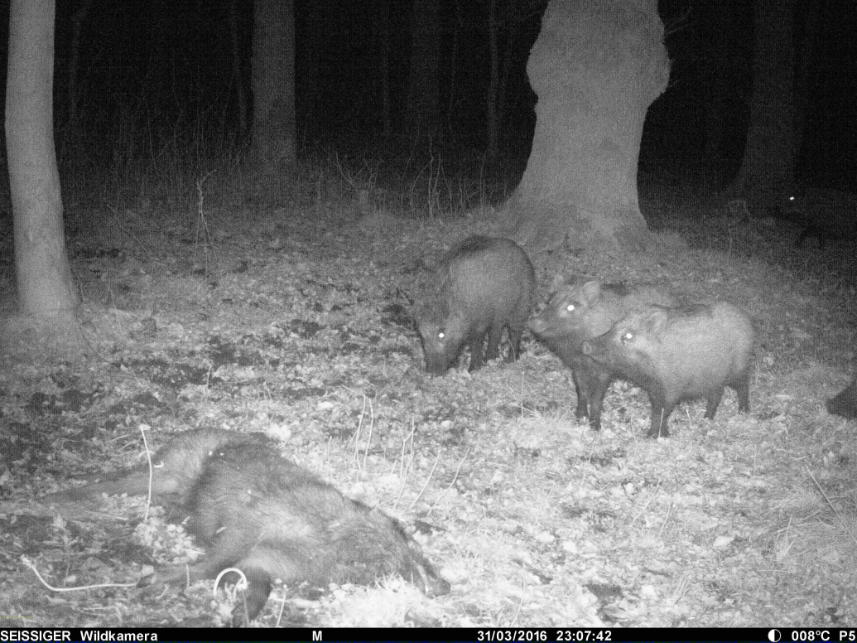
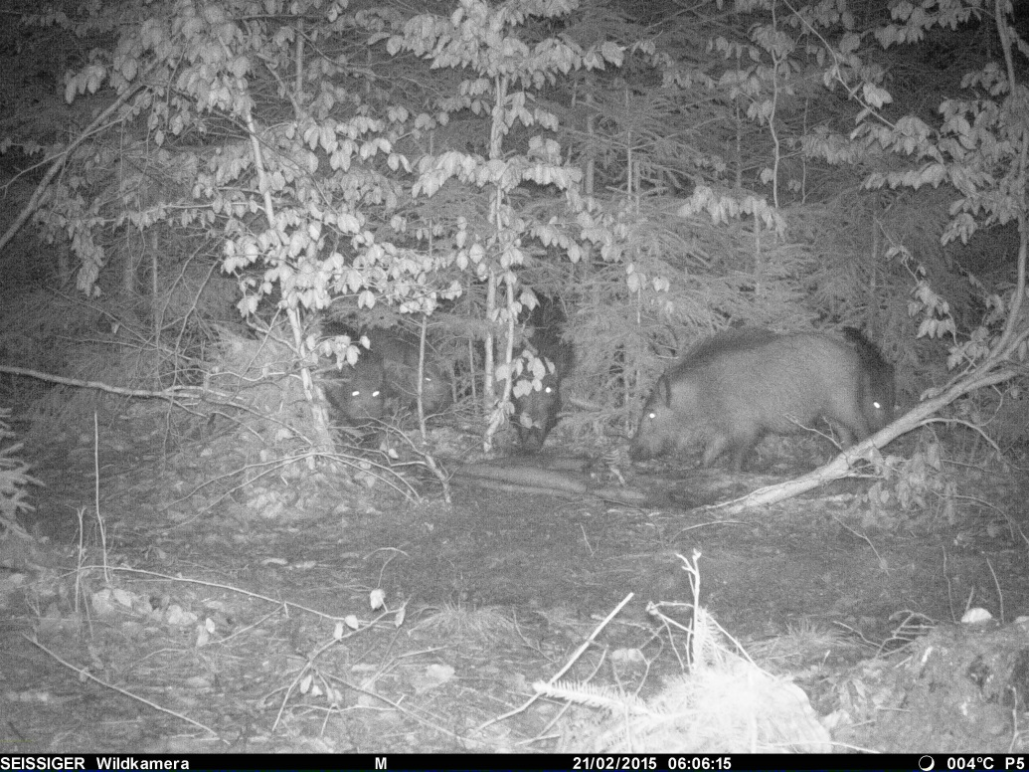
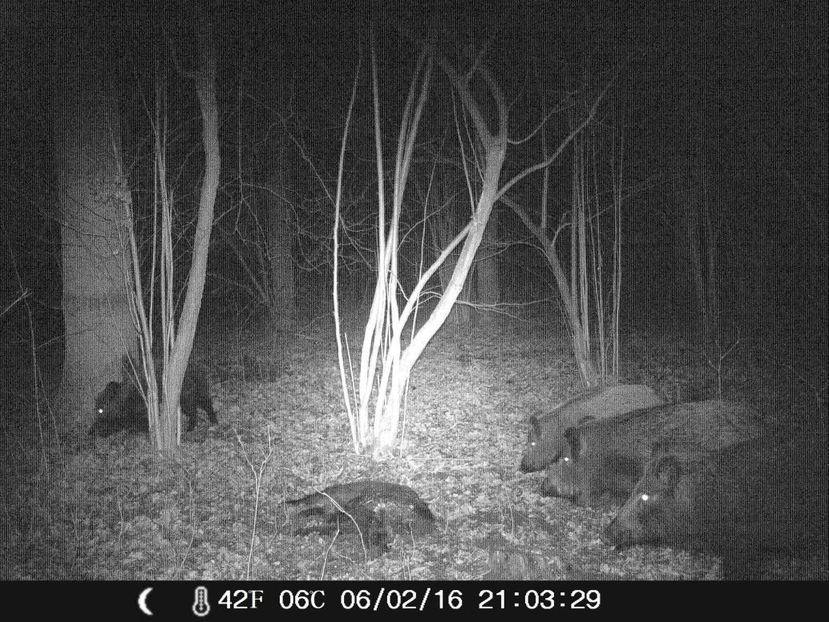
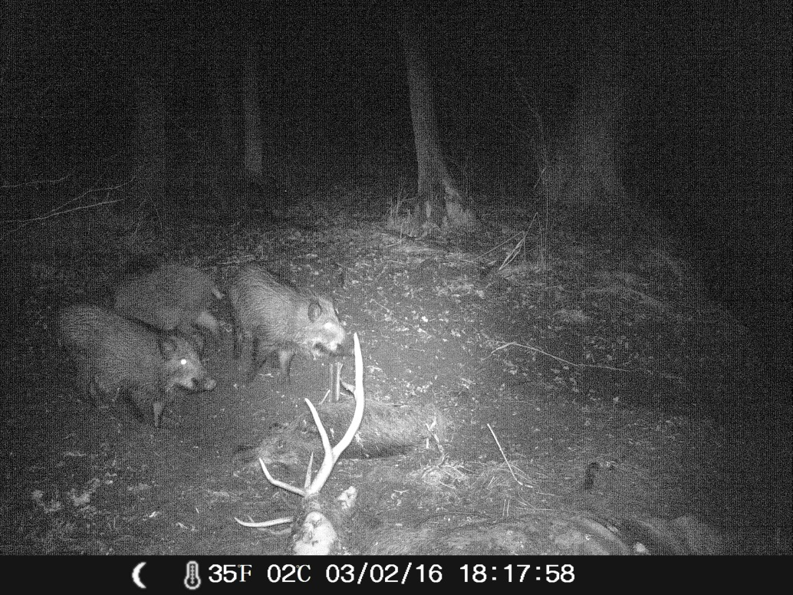
WS am Kadaverplatz

Slide 13
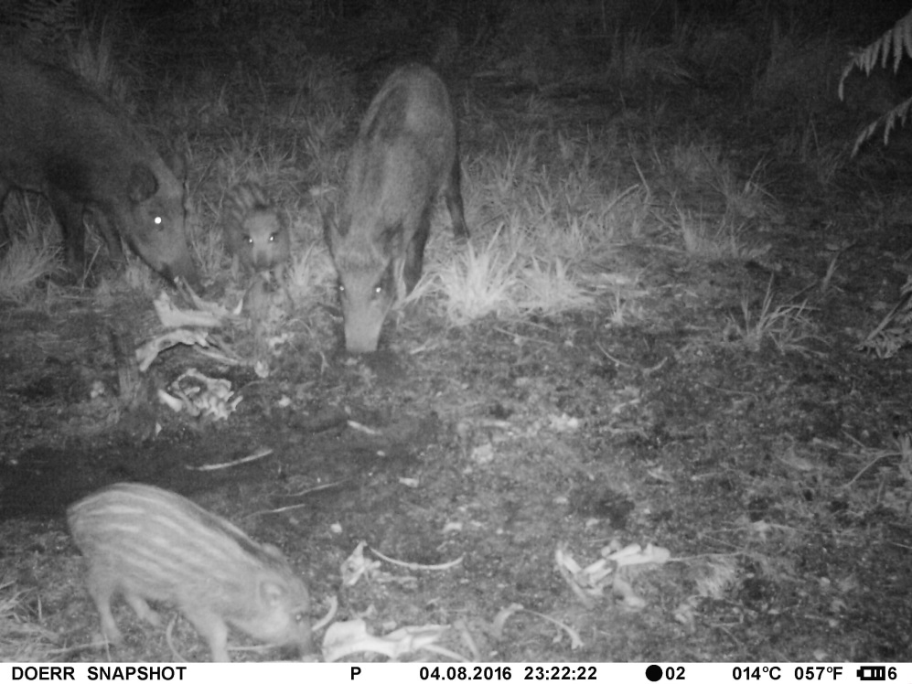
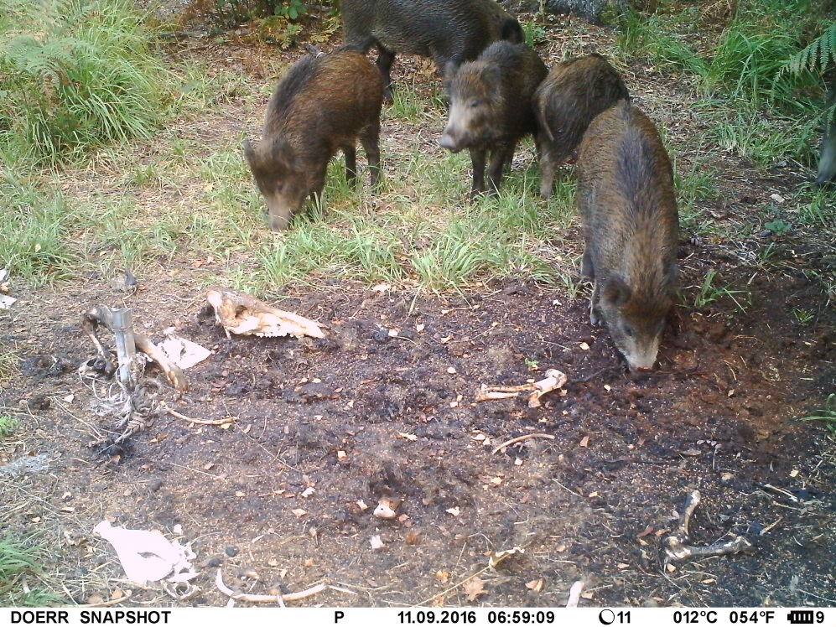
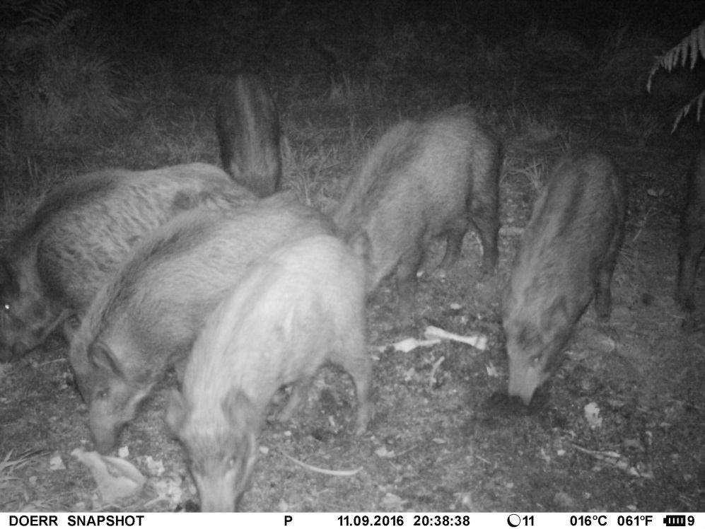
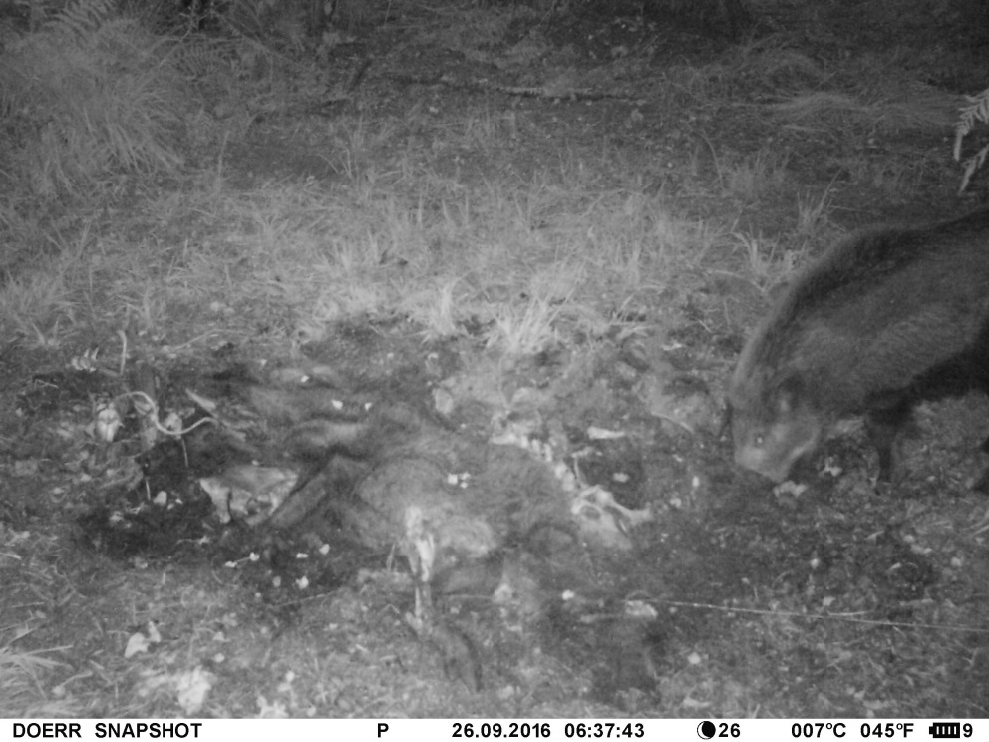
WS stöbern am Kadaverplatz

Slide 14
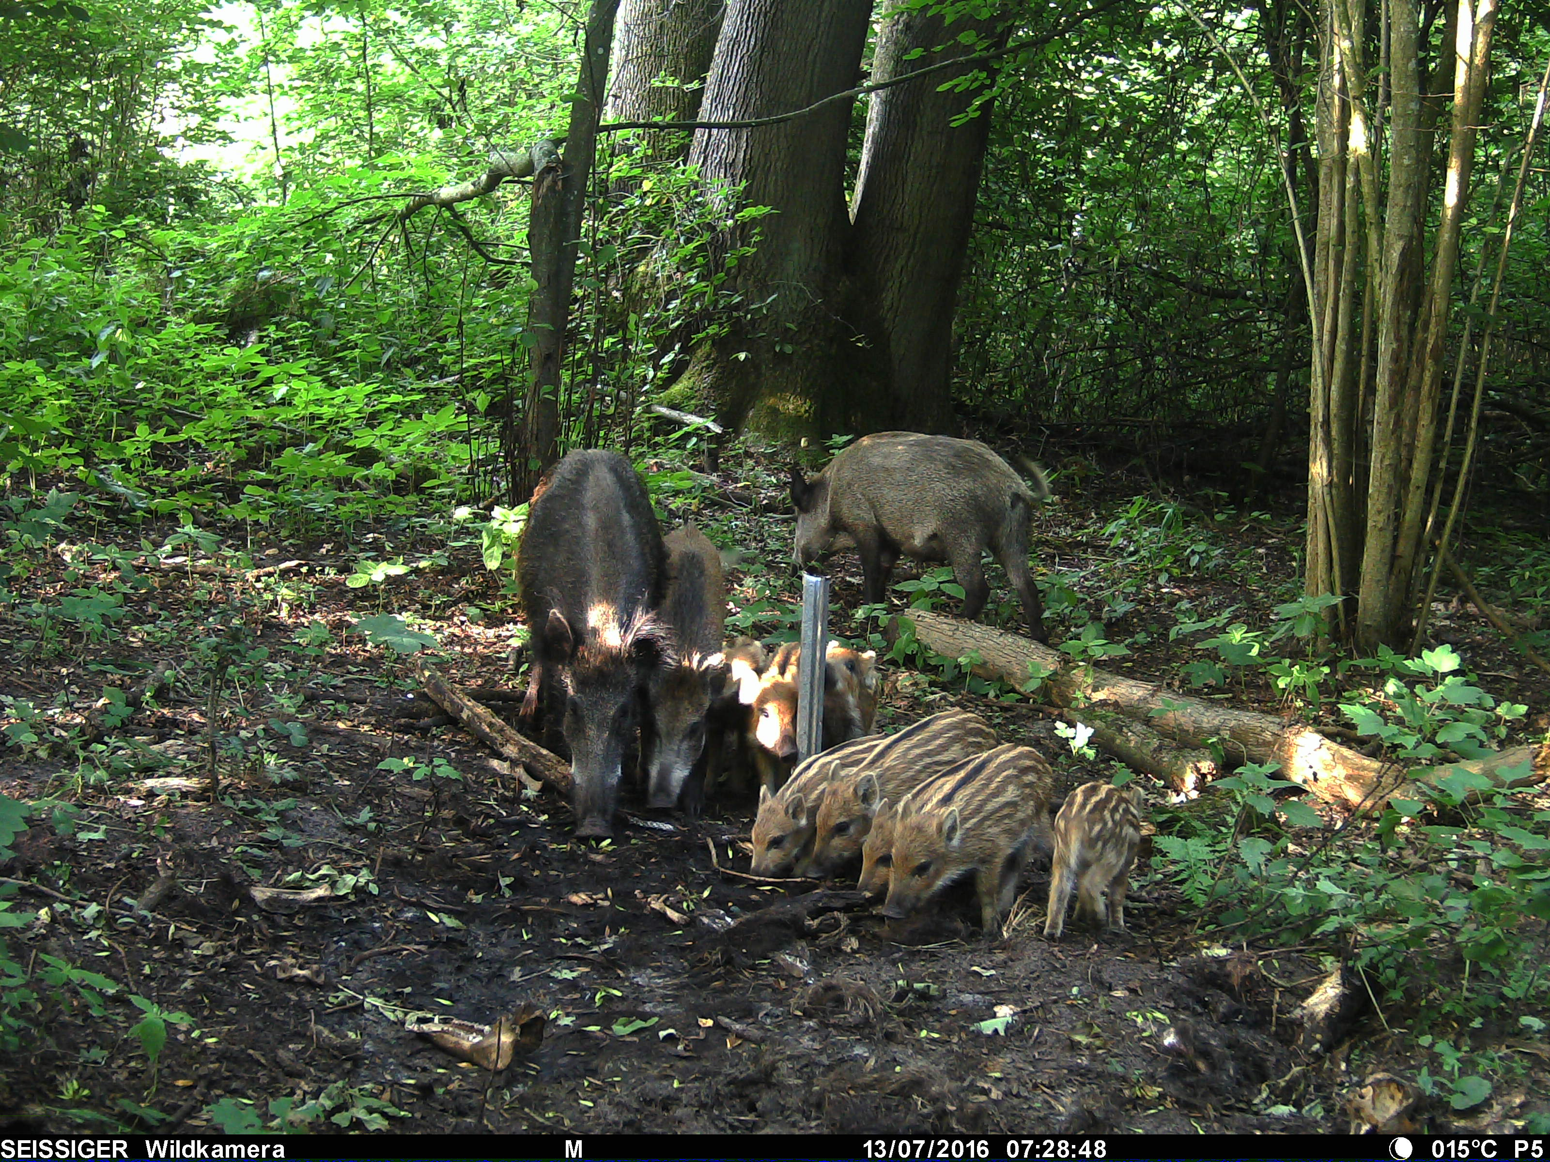
WS beschnüffeln Kadaverplatz

Slide 15
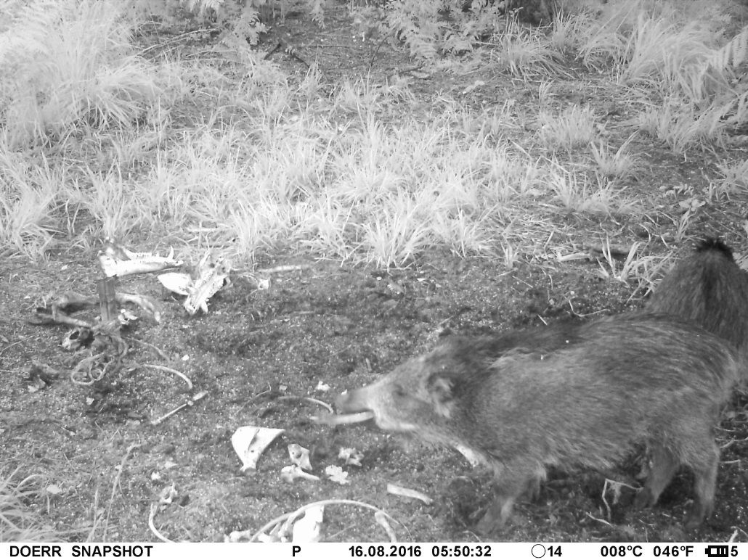
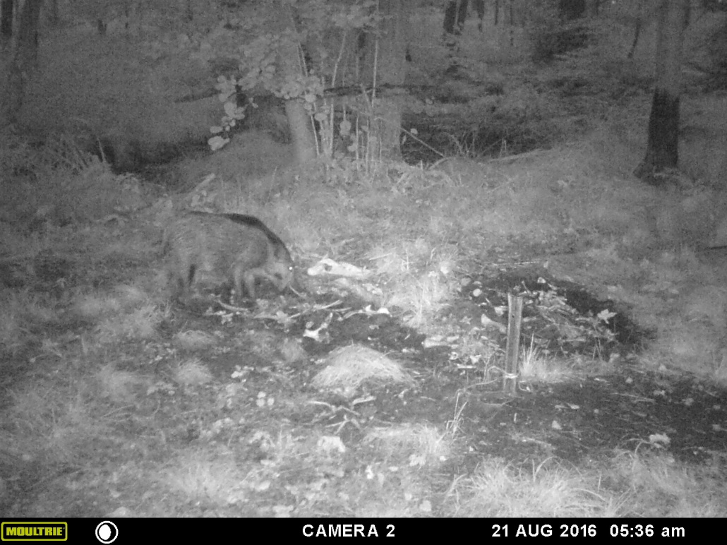
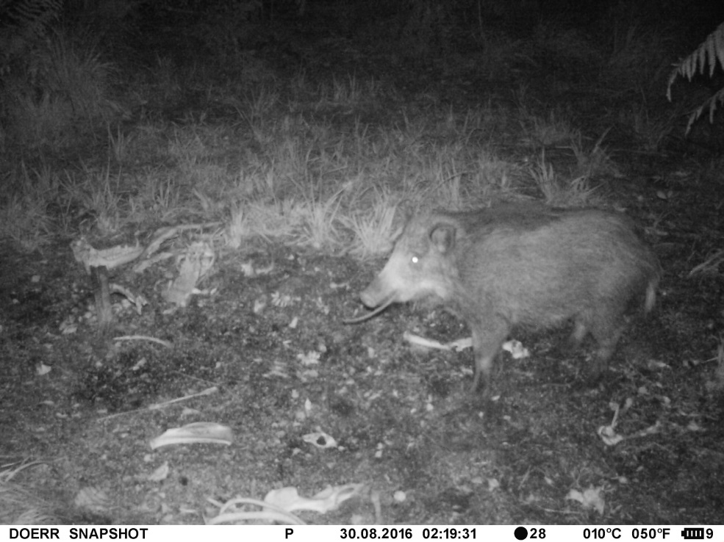
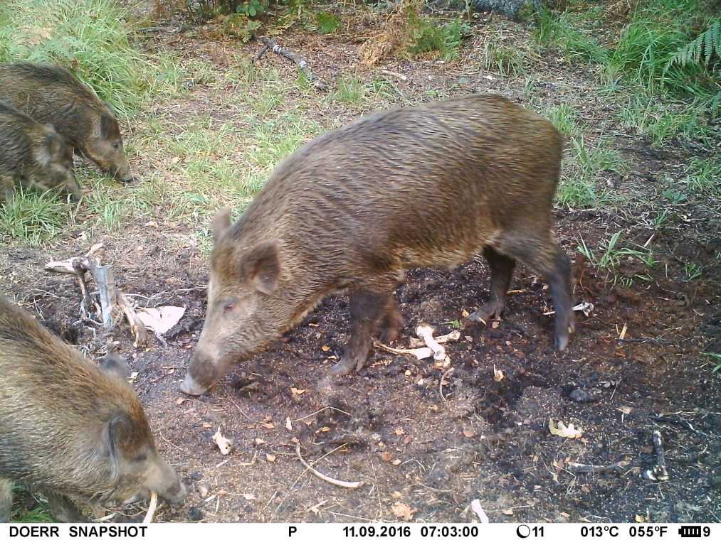
WS kauen an den Knochen

Slide 16
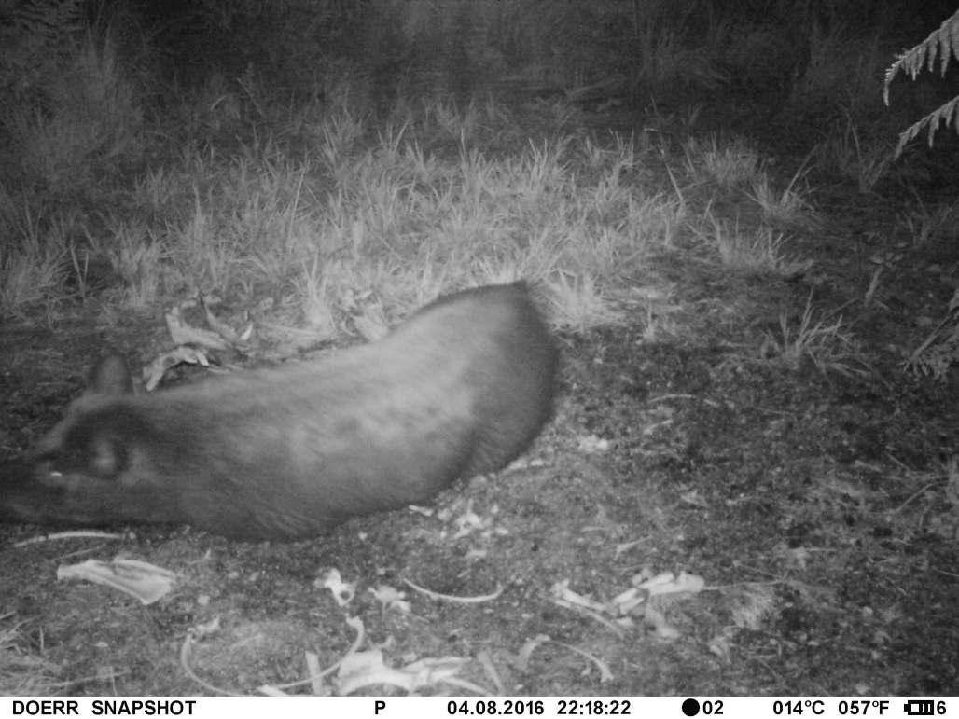
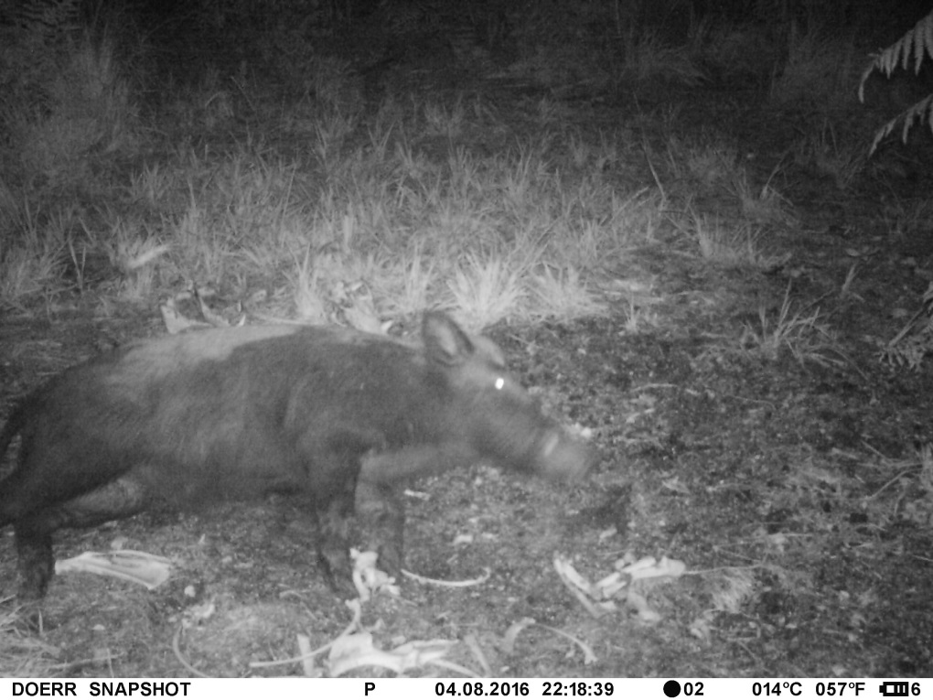
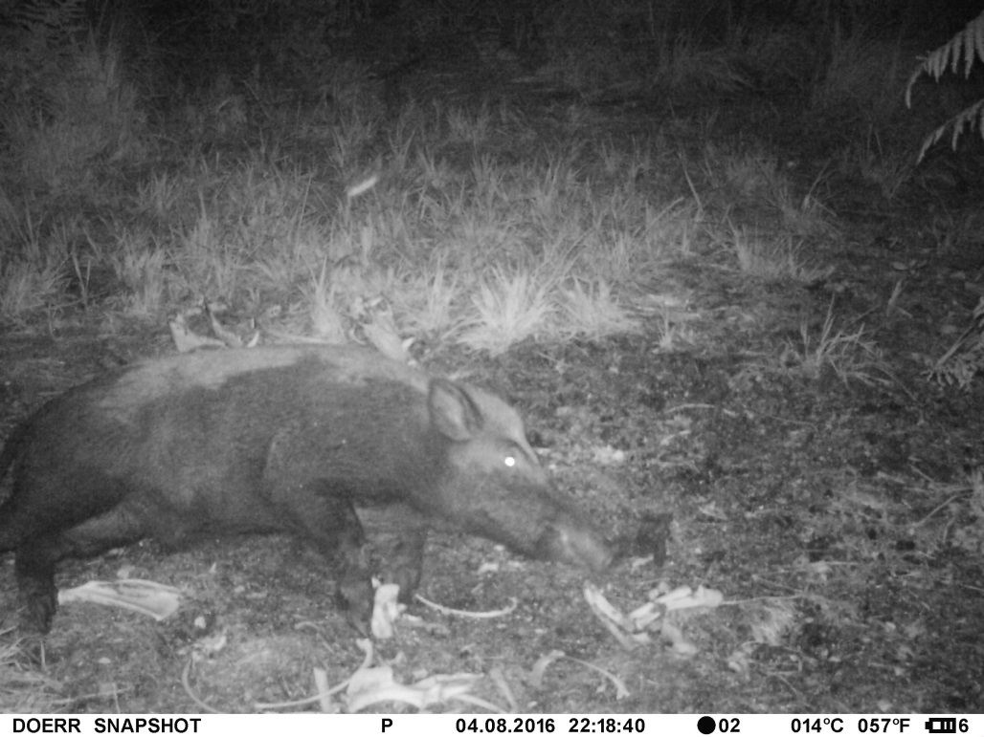
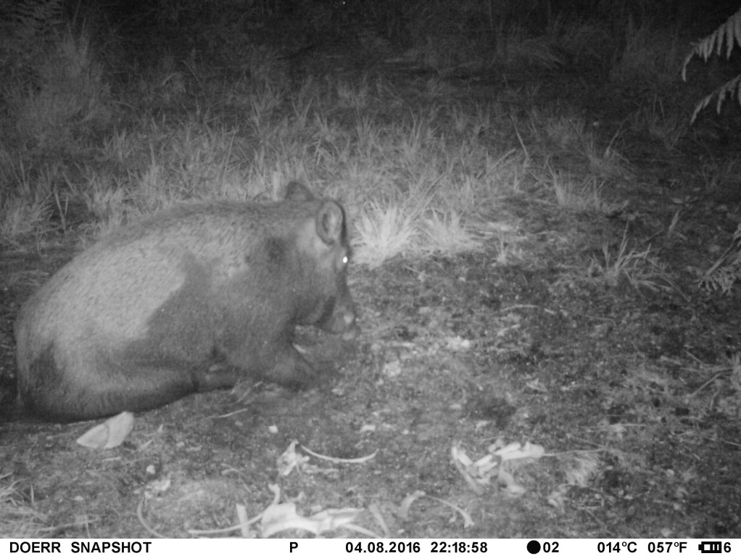
WS wälzt sich am Kadaverplatz

Slide 17
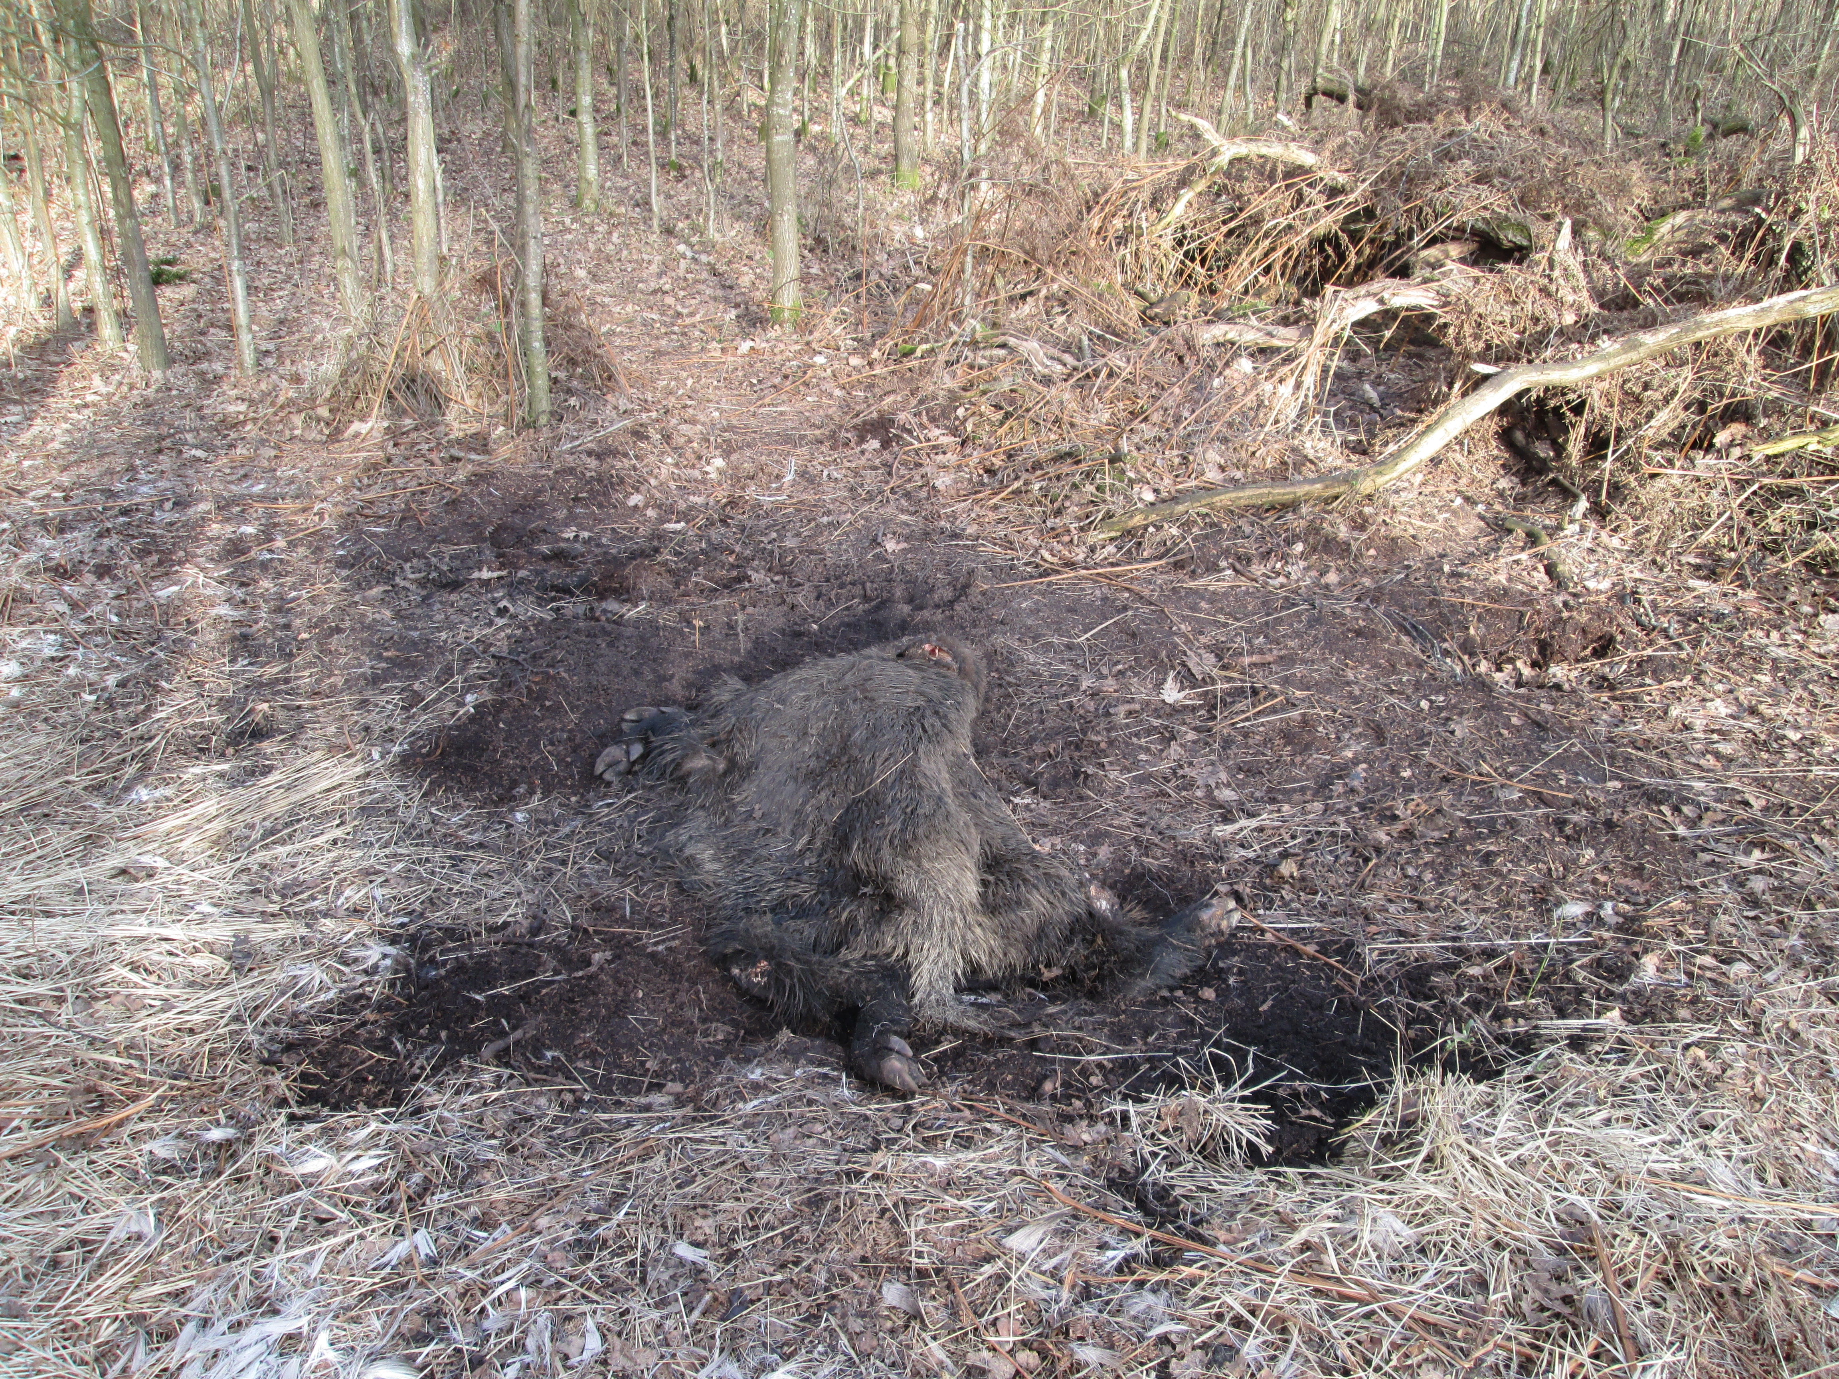
Kadaverplatz wird von WS aufgewühlt

Slide 18
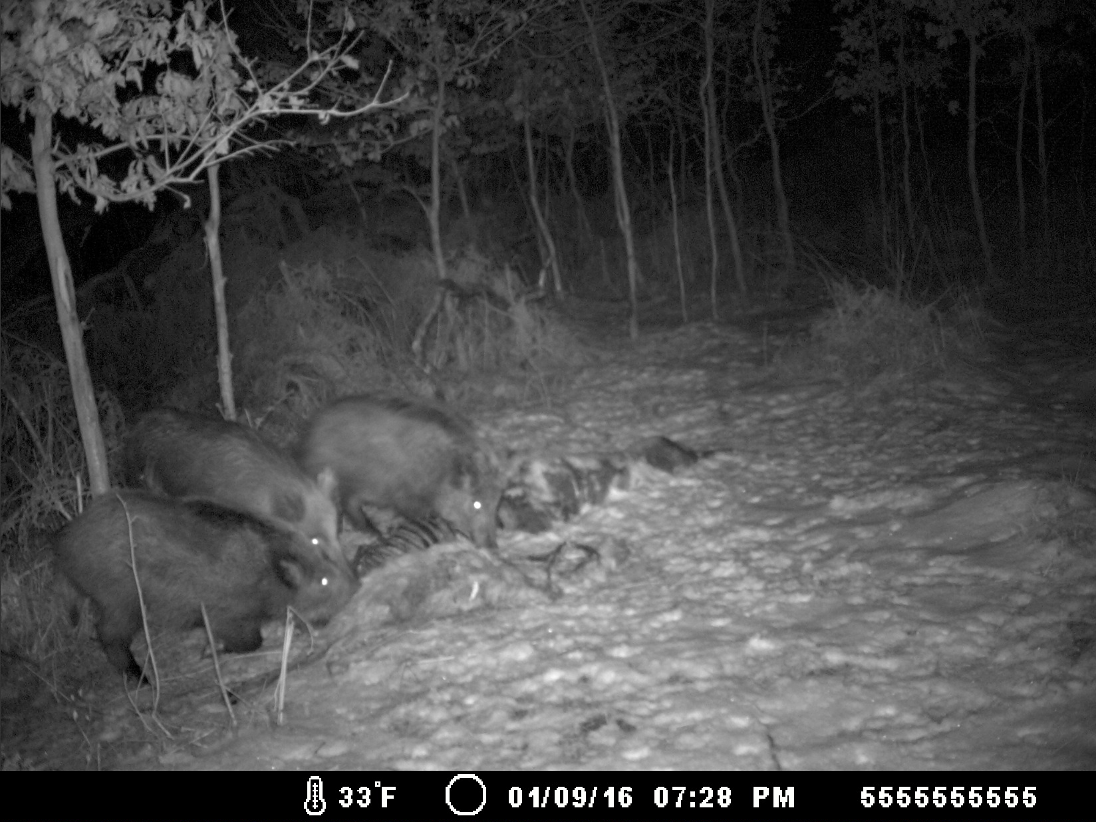
WS fressen am Wiederkäuerkadaver und lassen den WS Kadaver unberührt
Wild boar carcass
Wild ruminant carcass

Slide 19
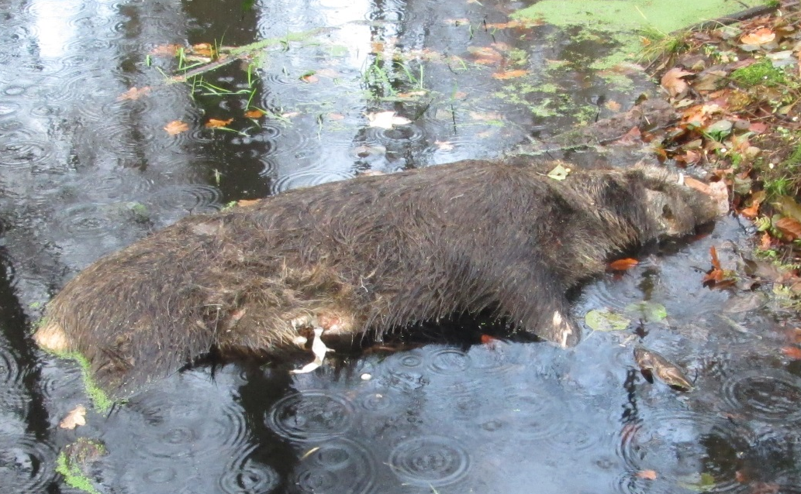
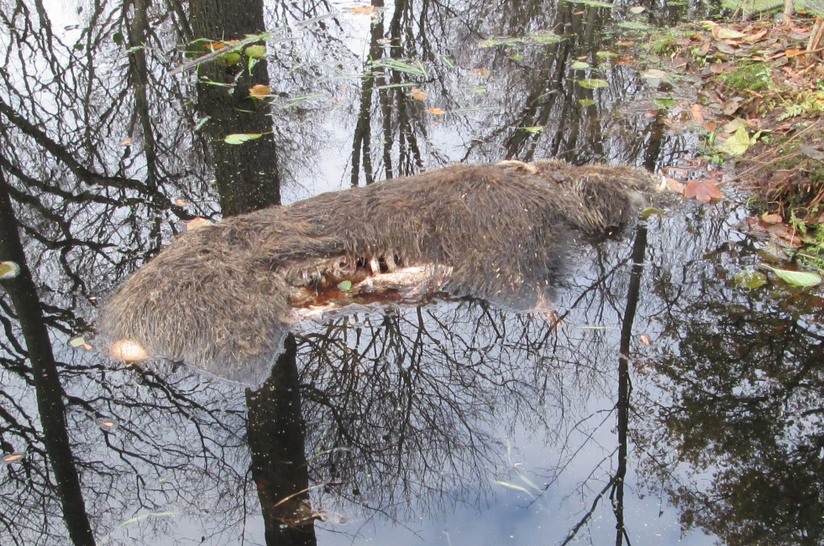
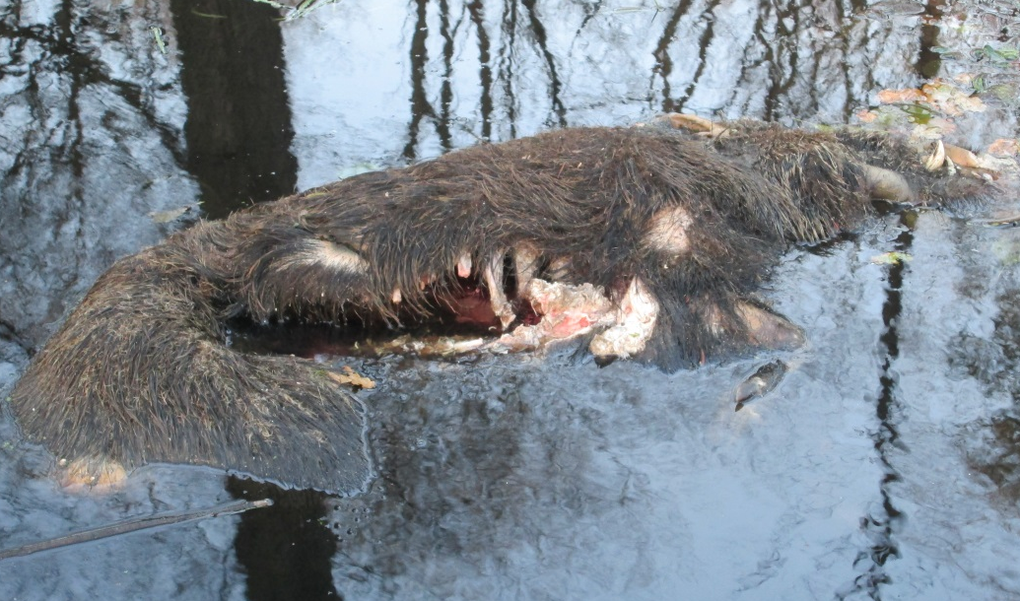
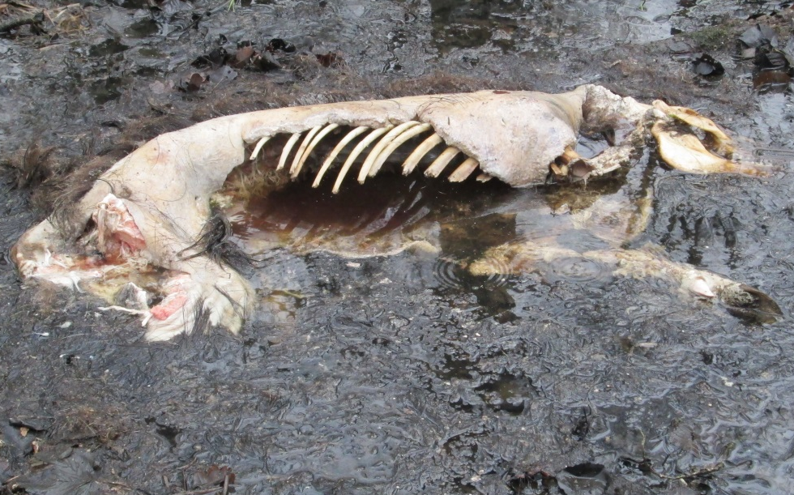
Veränderungen am WS Kadaver bis zum 65 Tag nach der Auslage
20.11.2015 (Tag 24) Erstmals Abdomen offen
24.11.2015 (Tag 28)
30.11.2015 (Tag 34)
30.01.2016 (Tag 65)

Slide 20
Ergebnisse
Probst et al., 2017
Nach Kadaverauslage erster WS Besuch ca. Tag 7 (0-25)
Häufigere Kontakte im Sommer/Herbst: 1/3 der WS-Besuche mit direktem Kadaverkontakt
Im Sommer auch tagsüber Kontakt bzw. Rückkehr nach einigen h
Direkter Kontakt zum Kadaver ca. Tag 15 (1-32)
Kontakt durch Einzeltiere, kleine Gruppen bzw. Gruppen bis zu 17 Tieren (Bachen mit Frischlingen)
Aufenthaltsdauer ca. 5 min
Verhalten:
  Wühlen in der Umgebung und unterhalb des Kadavers
  Anfangs (Maden) kein direkter Kontakt zu frischen Kadavern
  Später Schnüffeln und Stochern
  Knochenkauen
  Kein Kannibalismus!

Slide 21
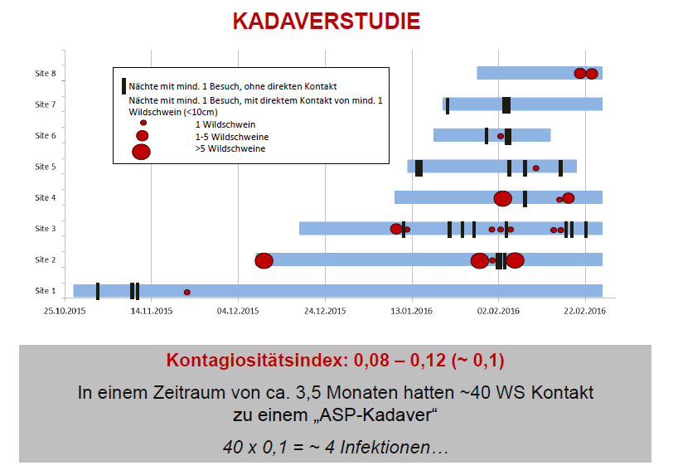

Slide 22
ASP-Surveillance in Polen 2014
Smietanka et al. 2016
 | Aktive Surveillance (Jagd) |  |  |  | Passive Surveillance (tot aufgefunden)
Jahres-zeit | Pos | Neg | Ges | Präv. | Pos | Neg | Ges | Präv.
Früh-ling | 0 | 446 | 446 | 0 | 4 | 45 | 49 | 8,2
Som- mer | 0 | 988 | 988 | 0 | 26 | 81 | 107 | 24,3
Herbst | 3 | 3270 | 3273 | 0.09 | 13 | 144 | 157 | 8,3
Winter | 7 | 3453 | 3460 | 0,2 | 14 | 75 | 89 | 15,7
 | 10 | 8157 | 8167 | 0,12 | 57 | 345 | 402 | 14,2
Jagdmonitoring deutlich weniger aussagekräftig!

Slide 23
ASP in Polen
Smietanka et al. 2016
Hohe Standorttreue beim Schwarzwild
70% der WS bleiben innerhalb eines Radius von 1-2km
5-10% der WS bleiben innerhalb eines Radius von 20-30km
Infizierte Tiere können keine weiteren Strecken zurücklegen
ASP Ausbreitung durch WS über längere Distanzen spielt wahrscheinlich keine große Rolle
WS/Kadaver sind das ASP Virus Reservoir
ASP Ausbrüche beim WS in Regionen mit einer Dichte von ≥1 Tier/km²
Reduktion der WS-Dichte auf 0,5-0,7% Tiere/km
Gezielte Bejagung weiblicher Tiere
Striktes Fütterungsverbot

Slide 24
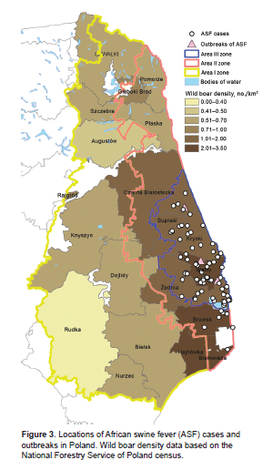
ASP in Polen: Smietanka et al. 2016
Area 1: free from ASF, but located near to areas where ASF had been detected in wild boar
Area 2: ASF detected in wild boar only
Area 3: established after detection of ASF in pigs
Ausbrüche beim Hausschwein in Regionen
mit hoher WS Dichte

Slide 25
ASP beim WS ist eine Habitatsseuche
Ein infiziertes Tier ist ansteckend im Endstadium der Erkrankung bzw. als Kadaver
Schwerkranke Tiere bewegen sich nicht
Die Infektion erfordert direkten Kontakt zu einem schwerkranken Tier bzw. Kadaver: keine Tröpfcheninfektion
Daher auch keine rasche Ausbreitung
Hohe Tenazität des Virus sorgt für lange Überlebensdauer des Virus in der Natur
Erfolgt die ASP-Infektion beim WS häufiger durch Kadaver als durch das lebende Tier?
Die ASP bleibt lokal begrenzt und enzootisch mit niedriger Ausbreitungstendenz

Slide 26
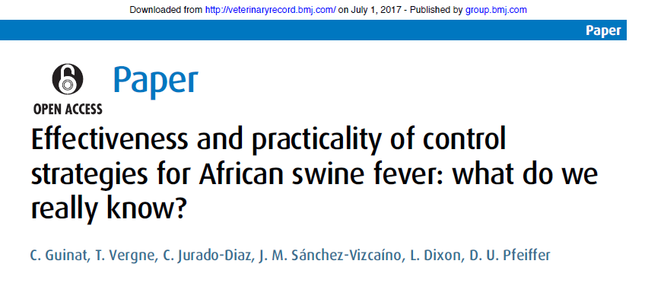
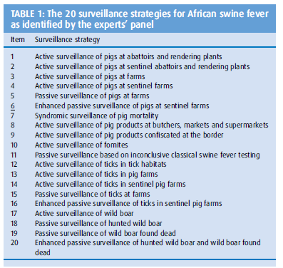

Slide 27
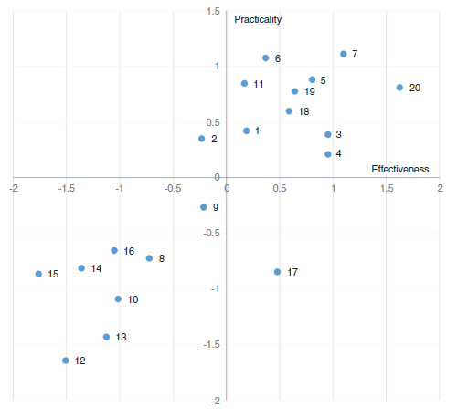
Effektivität und Praktikabilität der ASP Überwachung
Bewertung von 20 Überwachungs-strategien
7: Syndromische Surveillance der Schweinemortalität
20: Erhöhte passive Surveillance bei verendeten bzw. erlegten Wildschweinen

Slide 28
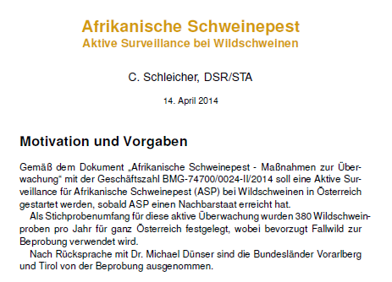
AGES-DSR Stichprobenplanung für ASP Surveillance (2014)

Slide 29
Wildschweinabschüsse-Fallwild je BL
Jagdstrecke 2012-2014, Statistik AT
Bundesländer
 | Fallwild
 | ins- gesamt | davon
 |  | Straßen- verkehr | sonstige Verluste
 |  |  |  | Abschüsse
Burgenland | 230 | 123 | 107 | 7.746
Kärnten | 15 | 5 | 10 | 477
Niederösterreich | 566 | 327 | 239 | 20.801
Oberösterreich | 29 | 18 | 11 | 1.245
Salzburg | 1 | - | 1 | 34
Steiermark | 38 | 22 | 16 | 1.621
Tirol | - | - | - | 12
Vorarlberg | - | - | - | 4
Wien | 57 | 11 | 46 | 1.337
Österreich 2013/14 | 936 | 506 | 430 | 33.277
Österreich 2012/13 | 1.424 | 849 | 575 | 49.734

Slide 30
Schwarzwildabschüsse 2012-2013 je Bezirk
Quelle: Landesjagdverbände
85% bei Abschüssen/Fallwild entfallen auf NÖ und BGLD

Slide 31
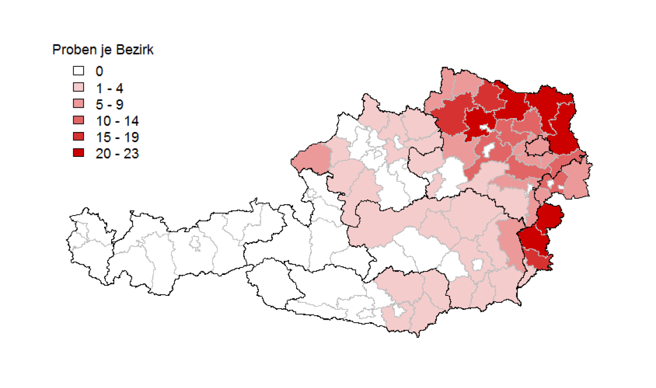
Surveillance beim Schwarzwild
Detektion einer 0,8%igen Prävalenz mit 95% Sicherheit (n=380)
im gesamten Beprobungsgebiet NÖ, BGLD, W, KTN, STMK, OÖ
Burgenland: 86
Kärnten: 5
Niederösterreich: 236
Oberösterreich: 22
Steiermark: 24
Wien: 7

Slide 32
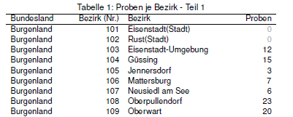
Stichproben je Bezirk (Bgld)
AGES-DSR 2014

Slide 33
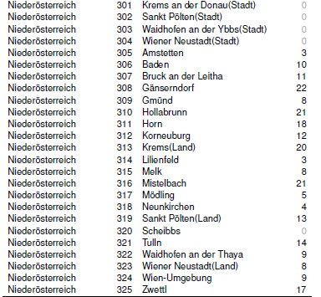
Stichproben je Bezirk (NÖ)
AGES DSR 2014

Slide 34
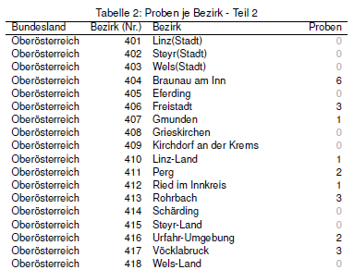
Stichproben je Bezirk OÖ
AGES DSR 2014

Slide 35
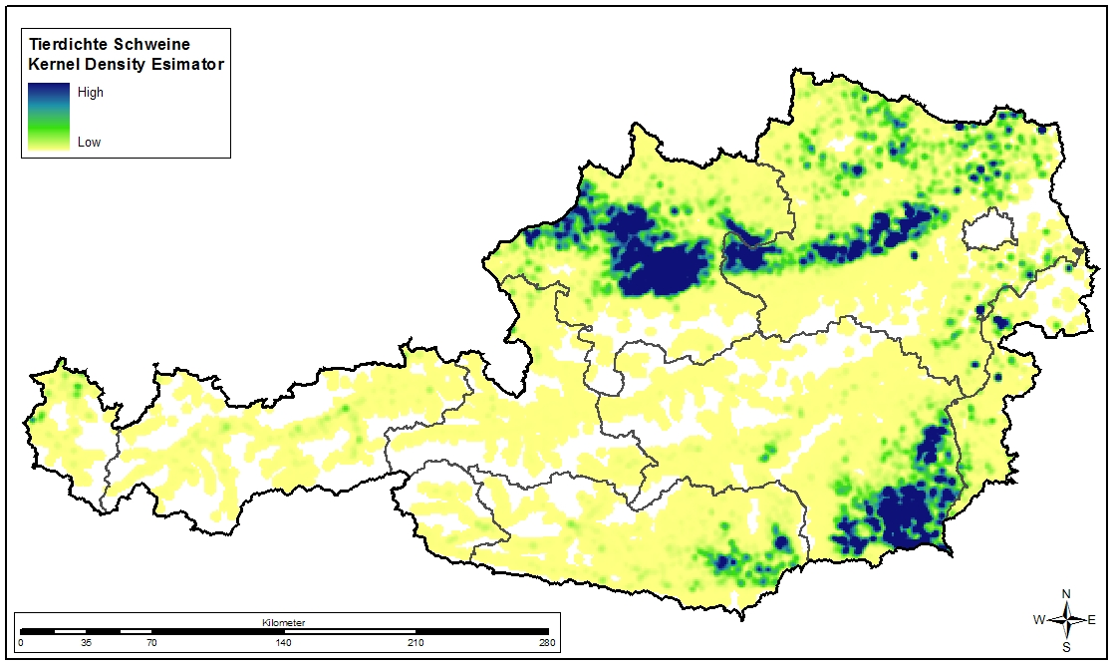
Im Grenzgebiet vereinzelt Gebiete mit erhöhter Schweinedichte

Slide 36
Schlussfolgerung
Diskussion der Maßnahmen
Passives Surveillance beim Schwarzwild in NÖ-BGLD-OÖ
Möglichst lückenlose Testung des Fallwildes
Richtwerte AGES-DSR Daten/Bezirk
Maßnahmen zur Erhöhung der Disease Awareness bei Jägern, Förstern und Landwirten insbesondere in den Grenzbezirken zu CZ und der SVK
Intensivierung der ASP Überwachung beim Hausschwein insbesondere an der TKV Tulln und Unterfrauenhaid
Schulung/Information für Schweinetierärzte in NÖ-BGLD
  Ausschlussuntersuchung!!!
Entsorgung von WS Kadavern reduziert das Infektionsrisiko!

Slide 37
Literatur
Depner, K. (2016): Die Afrikanische Schweinepest: eine Habitatsseuche mit niedrigem Kontagiosität
Guinat, C. et al. (2017). Effectiveness and practicability of control strategies for African swine fever: what do we really know
Probst, C. et al. (2017): Behaviour of free ranging wild boar towards their dead fellows: potential implications for the transmission of African swine fever
Schleicher, C. (2014): Afrikanische Schweinepest: aktive Surveillance
Smietanka, K. et al. (2016): African Swine Fever Epidemic, Poland, 2014-2015

Slide 38
HR Dr. Michael Dünser, FTA für Schweine und FTA für Klinische Laboratoriumsdiagnostik
Institutsleiter, IVET LINZ
Wieningerstraße 8
A-4020 Linz
T +43 50555 45200 Mobil +43 664 8398178
michael.duenser@ages.at
Notes:
Ausfüllhilfe:
Sobald man in das jeweilige Feld klickt, wird der Vorlagetext unsichtbar. Bitte gemäß der Vorlage ausfüllen, um ein AGES-weit einheitliches Auftreten zu gewährleisten.
Mag. Mara MUSTERFRAU
Leitung der Abteilung XY
AGES – Österreichische Agentur für Gesundheit
und Ernährungssicherheit GmbH
Spargelfeldstraße 191
A-1220 Wien
T +43 (0) 50 555-12345 | M +43 (0) 664 111 11 11
mara.musterfrau@ages.at
www.ages.at
Tastenkombination für geraden Strich | : STRG+ALT (gemeinsam gedrückt halten) und Taste [<>|] drücken. (Taste befindet sich links neben dem „Y“)

Slide 39
Risikofaktoren beim Hausschwein
Freilandhaltung mit Kontakt zu infiziertem Schwarzwild
Fütterung von Gras (siehe Brucellose OÖ)
Landwirt und Jäger
Lebensmittelabfälle….
Biosecurity
Fehlende Disease Awareness bei
  Jägern
  Förstern
  Landwirten
  Tierärzten

Slide 40
